Slide 1
Муниципальное бюджетное учреждение дополнительного образования города Иркутска «ДОМ ДЕТСКОГО ТВОРЧЕСТВА №3»
Строение голосового аппарата
Подготовила: Дроздова Елена Владимировна
педагог дополнительного образования
Иркутск - 2020

Slide 2
Голосовой аппарат человека состоит из трёх основных частей:
дыхательный аппарат (механизм дыхания)
речевой аппарат (артикуляционный)
гортань с голосовыми связками и резонаторы

Slide 3
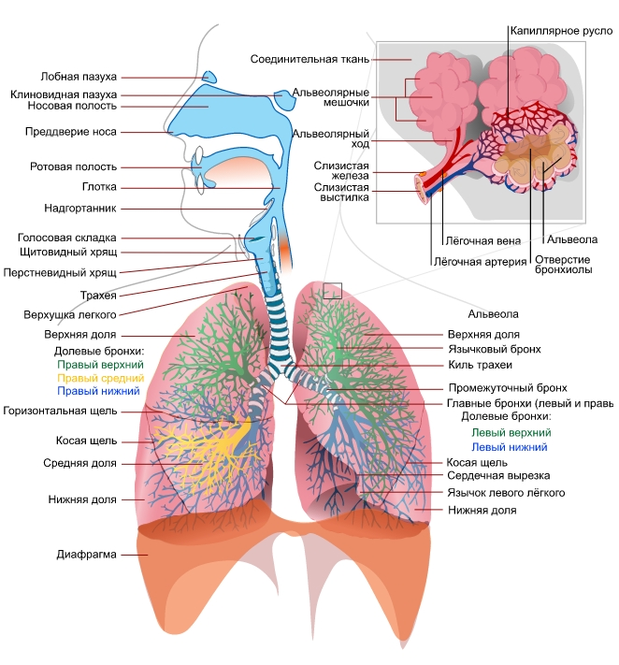

Slide 4
Процесс голосообразования
Все органы, участвующие в голосообразовании, в совокупности образуют так называемый голосовой аппарат. В его состав входят: ротовая и носовая полости с придаточными полостями, глотка, гортань с голосовыми связками, трахея, бронхи, лёгкие, грудная клетка с дыхательными мышцами и диафрагмой, мышцы брюшной полости. Но это не всё. В голосообразовании принимает участие и нервная система, соответствующие нервные центры головного мозга с двигательными и чувствительными нервами, соединяющими эти центры со всеми указанными органами. Из мозга по двигательным нервам к этим органам идут приказы, а по чувствительным нервам поступают сведения о состоянии работающих органов. Работу органов голосообразования нельзя рассматривать вне связи с центральной нервной системой, которая организует их функции в единый, целостный певческий процесс, являющийся сложнейшим психофизическим процессом.

Slide 5
Строение дыхательного аппарата
а) лёгкие (правое и левое), являющиеся надувными воздушными резервуарами;
б) дыхательные пути - бронхи и трахея, т.е. дыхательное горло;
в) диафрагма - мышца, которая отделяет грудную полость от полости живота и прикреплена частью к нижним рёбрам, частью к позвоночнику.
В дыхании также принимают участие:
г) мышцы брюшного пресса, которые оказывают давление на диафрагму при выдохе и вдохе
д) межрёберные мышцы грудной клетки, от сокращения одних из которых происходит сжатие грудной клетки, от сокращения других – расширение и вдох

Slide 6
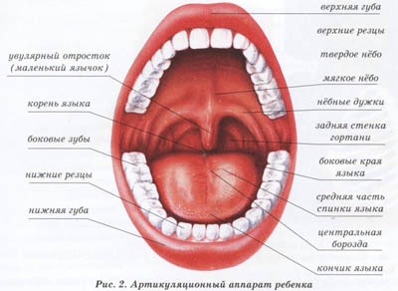
Строение артикуляционного аппарата

Slide 7
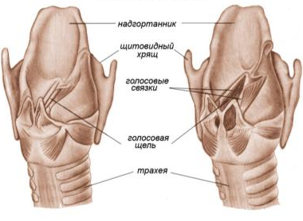
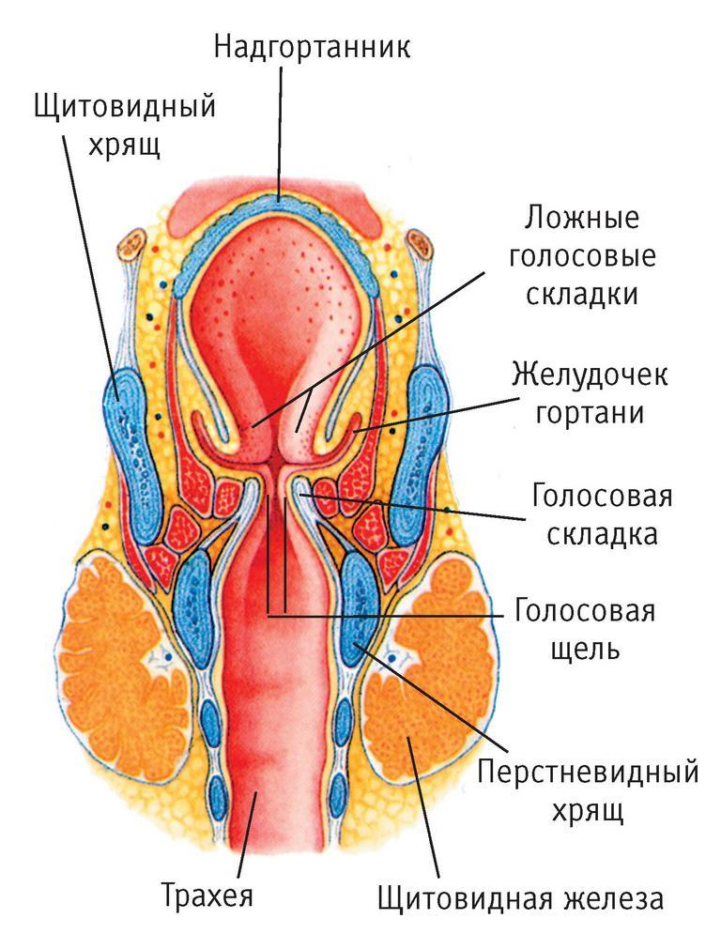
Строение гортани
Щитовидный хрящ у мужчин несколько выступает вперёд, образуя кадык.
В узкой части гортани находятся голосовые связки.

Slide 8
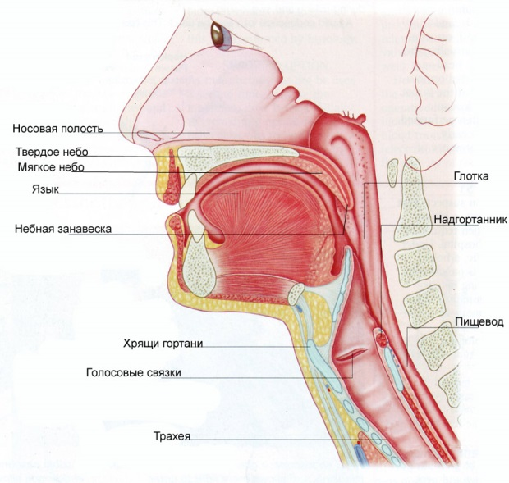
Резонаторная область
(часть трахеи, ротовая область и носоглотка), основные характеристики которой:
1) усиление звука голосовых связок;
2) создание тембра голоса.

Slide 9
Органы голосового аппарата
Гортань - орган, где происходит
зарождение голоса. Она расположена
по средней линии шеи в переднем её
отделе и представляет собой трубку,
верхнее отверстие которой
открывается в полости глотки, а
нижнее непосредственно продолжается в трахею. Гортань выполняет тройную функцию (дыхательную, защитную, голосовую) и имеет сложное строение. Она состоит из хрящей, соединенных между собой подвижно при помощи суставов и связок и переплетенных снаружи и изнутри мышцами.

Slide 10
Органы голосового
аппарата
Трахея представляет собой трубку,
состоящую из хрящевых,
не замкнутых сзади колец. Эти хрящевые
пластинки между собой соединены связками и
переплетены циркулярными и продольными
мышцами. Циркулярные мышцы,
сокращаясь, сужают просвет
трахеи, продольные при сокращении
укорачивают её. Трахея разделяется
на два крупных бронха, которые
Древовидно разветвляясь, превращаются
во все более мелкие. Самые мелкие
бронхи - бронхиолы, заканчиваются
пузырьками - альвеолами, в которых
происходит газообмен. Всё
бронхиальное дерево построено по
типу трахеи, только с замкнутыми
хрящевыми кольцами.

Slide 11
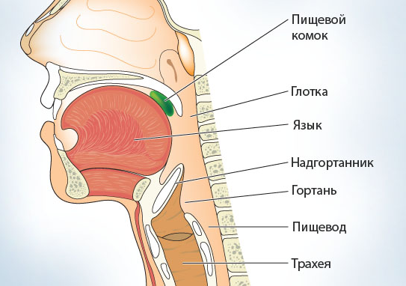
Органы голосового аппарата
Глотка представляет собой мышечную трубу, которая верхним расширенным отделом оканчивается слепо под сводом черепа. Книзу суживаясь, глотка переходит спереди в гортань, а сзади - в пищевод. На ее передней поверхности, как уже было отмечено, имеются отверстия: хоаны и зев. Глотка условно разделяется на три части: верхнюю - носоглотку, среднюю - ротоглотку и нижнюю – гортаноглотку. Мышцы глотки целиком подчинены нашему сознанию.

Slide 12
Органы голосового аппарата
Миндалины
В глотке имеются отдельные скопления железистой, так называемой лимфатической ткани, которые образуют миндалины. Наиболее значительные из них: глоточная миндалина (лежит на верхней стенке глотке, на ее своде) и миндалины, находящиеся между передними и задними небными дужками. Миндалины
выполняют защитную функцию:
в них задерживаются попавшие
в глотку микробы. Острое
воспаление миндалин называется
острым тонзиллитом или ангиной.
Значительное увеличение миндалин
уменьшает полость глотки,
отрицательно отражается на
образовании певческого голоса.

Slide 13
Диафрагма Основание грудной клетки составляет диафрагма (грудобрюшная преграда). Это мощный мышечный орган, отделяющий грудную полость от брюшной. Диафрагма прикрепляется к нижним ребрам и позвоночнику, имеет два купола - правый и левый. Во время вдоха мышцы диафрагмы сокращаются, оба ее купола опускаются, увеличивая объем грудной клетки. Диафрагма состоит из поперечно-полосатых мышц. Ее движение полностью не подчинено нашему сознанию. Мы можем сознательно сделать и задержать вдох и выдох, но сложные движения диафрагмы при голосообразовании происходят подсознательно. Диафрагма регулирует скорость истечения воздуха и подскладочное давление при образовании звуков и изменении их силы.
Органы голосового аппарата

Slide 14
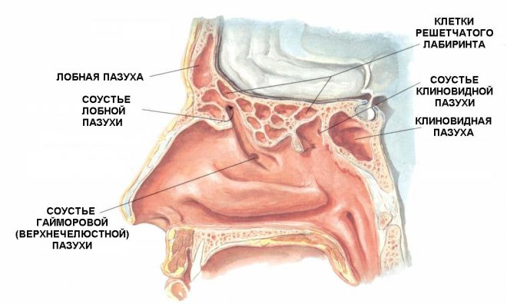
Полости Полости, находящиеся над голосовыми складками: носовая, ротовая, глоточная и верхний отдел гортани - называются надставной трубой. Верхняя часть этой трубы - носовая полость. Она составлена из мягких тканей носа и лицевых костей черепа. По средней линии она разделена вертикальной носовой перегородкой на левую и правую половины, открытые спереди и сзади. Задними отверстиями, хоанами, носовая полость сообщается с глоткой (с носоглоткой). В стенках носовой полости имеются мелкие отверстия каналов, через которые она сообщается с воздухоносными полостями, находящимися в лицевых костях черепа. Эти полости называются придаточными полостями или пазухами носа. Они, так же как и полость носа выстланы слизистой оболочкой. При её заболевании эти полости могут заполняться гноем, что отрицательно отражается на качестве певческого звука.
Органы голосового аппарата

Slide 15
Органы голосового аппарата
Голосовые складки (связки)
Поверхность голосовых складок (связок) покрыта плотной эластичной тканью перламутровой окраски. Внутри них находятся внешние и внутренние щиточерпаловые мышцы. Вторые, внутренние, называются вокальными мышцами. Мышечные волокна располагаются параллельно внутреннему краю складки и в косом направлении. Благодаря такому строению голосовая складка может многообразно изменять не только свою длину, но и колебаться по частям: во всю ширину и длину или частями, что обуславливает богатство красок певческого звука. Все мышцы гортани делятся на наружные и внутренние. Внутренние мышцы смыкают голосовую щель и осуществляют голосообразование (являются фонаторными мышцами). Наружные мышцы гортани соединяют её с лежащей выше, под нижней челюстью, подъязычной костью, а внизу с грудной костью. Эти мышцы опускают и поднимают всю гортань, а так же фиксируют ее на определенной высоте, устанавливают в положение, необходимое для голосообразования. Внизу гортань непосредственно переходит в дыхательное горло или трахею.

Slide 16
Голосовые складки при дыхании образуют щель треугольной формы, называемую голосовой щелью. При голосообразовании голосовые складки сближаются или смыкаются, голосовая щель закрывается.
1 – надгортанник;
2 – края голосовых связок
1
1
2
2
2
2
во время вдоха во время пения

Slide 17
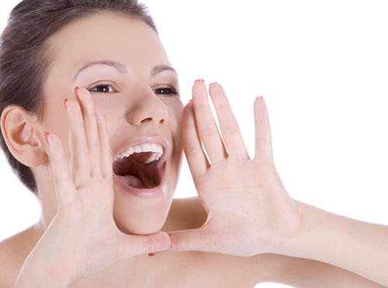
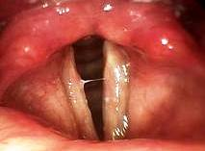
Гигиена голосового аппарата
Крик повреждает голосовые связки, что может вызвать их воспаление, привести к хрипоте или потере голоса. Шёпот также вреден. При шёпоте связки расслабляются и смыкаются не полностью. Частые воспаления дыхательных путей, курение и алкоголь оказывают негативное влияние на голосообразующий аппарат.
Голосовые складки (связки)

Slide 18
источник шаблона:
Кулакова Наталья Ивановна
учитель начальных классов
ГУО «СШ № 26 г. Гродно», Беларусь

